Slide 1
FORMACIÓN DE BUENAS PRÁCTICAS PARA EL CIERRE DE PROCESOS

Slide 2
PREÁMBULO (PARA EL INSTRUCTOR)
Como parte de su formación para implementar las Buenas Prácticas de NEPSI, NEPSI ha desarrollado una serie de recursos formativos.
Cada paquete de formación en PowerPoint trata sobre un tema relevante para los trabajadores de todos los sectores que utilizan materiales que contienen sílice cristalina. Los paquetes proporcionan información sobre los riesgos de la exposición al polvo relacionados con el tema, junto con las buenas prácticas y medidas disponibles para reducirlos. El propósito de la formación es informar y formar a los trabajadores para que puedan utilizar las medidas de control de forma eficaz y reducir así su exposición a la sílice cristalina respirable (SCR) en su puesto de trabajo.
Use la plantilla en blanco y los marcadores de posición para añadir información adicional a este paquete de formación.

Slide 3
IMPORTANTE
El contenido de la información de este PowerPoint de formación es de carácter orientativo e informativo. No se trata de una norma o reglamentación, y tampoco crea ninguna obligación legal ni altera las obligaciones existentes creadas por la legislación y las políticas.

Slide 4
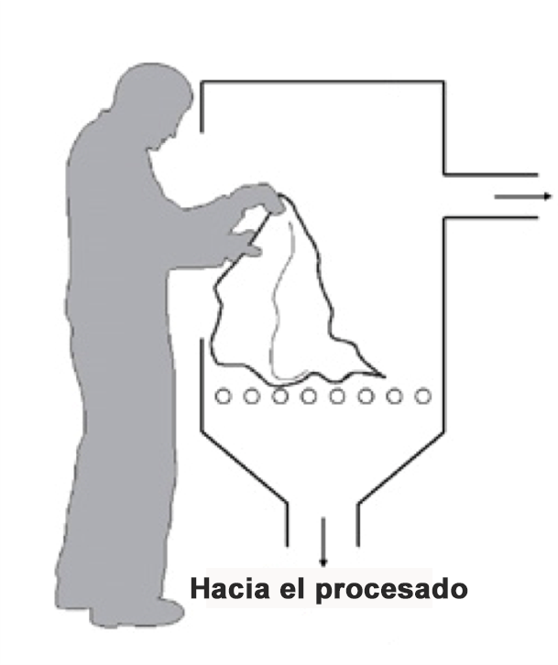
INTRODUCCIÓN
Aprender a protegerse a uno mismo contra los riesgos relacionados con el trabajo es una prioridad.
En este PowerPoint de formación, le informaremos sobre:
Cómo los procesos cerrados reducen la exposición al polvo de sílice cristalina respirable (SCR).
Guía básica sobre el cierre de los procesos
Texto a rellenar por parte del formador – si ha añadido una diapositiva personalizada, inserte un breve resumen del material contextual
Notes:
La exposición excesiva a la sílice cristalina respirable (SCR) tiene consecuencias graves a largo plazo. Por ello, es importante que todos los trabajadores estén informados sobre las buenas prácticas para limitar o eliminar su exposición al polvo de sílice.
Esta formación ofrece información sobre el cierre de los procesos. Recuerde que es necesaria una evaluación de riesgos antes de diseñar cualquier proceso cerrado, aunque esto esta tarea es responsabilidad de dirección.

Slide 5

TÉCNICAS DE CONTROL DEL POLVO
BUENA HIGIENE / LIMPIEZA
El lavado de la ropa de trabajo y la aspiración del polvo producido por los procesos evita la acumulación de polvo a lo largo del tiempo. Un lugar de trabajo limpio es un lugar seguro.
AGUA
Que los procesos se realicen en un entorno húmedo evita que el polvo se transporte por el aire, ya que el agua captura las partículas.
El cierre de los procesos es una de las cinco principales técnicas de control de polvo.
EQUIPOS DE PROTECCIÓN
Los EPI (por ejemplo, las mascarillas), protegen a los trabajadores del polvo cuando todas las demás medidas de control son insuficientes para controlar los riesgos de exposición.
CIERRE
Llevar a cabo procesos que generen SCR en un entorno sellado evita la exposición al polvo en origen.
EXTRACCIÓN / VENTILACIÓN
Captar la SCR en origen, antes de que podamos estar expuestos, y sustituir el aire contaminado con aire limpio.

Slide 6


RIESGOS DE ESTA ACTIVIDAD
El funcionamiento correcto de este equipo es esencial para protegernos contra la SCR.
La exposición a largo plazo a niveles altos de SCR puede causar enfermedades respiratorias incapacitantes.
Es importante protegernos a diario de la exposición a este polvo transportado por el aire.
Si seguimos ahora las siguientes buenas prácticas estamos protegiendo nuestra salud para el futuro.
¿Cómo va a pasar su jubilación?

Slide 7

DE QUÉ MANERA LOS PROCESOS CERRADOS AYUDAN A REDUCIR LA EXPOSICIÓN A LA SCR
Un proceso cerrado es un método de control de polvo y una forma de reducir la exposición al polvo mediante la contención o aislamiento del origen de un proceso que genere polvo.
Simplemente situando una barrera entre el origen y los trabajadores, los niveles de exposición al polvo pueden reducirse significativamente. El cierre se puede aplicar a muchos procesos industriales.

Slide 8
GUÍA BÁSICA SORE EL CIERRE DE LOS PROCESOS
El cierre de los procesos es una de las formas más efectivas para controlar el polvo:
Siempre es preferible controlar el polvo en el origen antes que tener que depender de los equipos de protección individual, como mascarillas, para los trabajadores, que solo protegen a la persona que los lleva y no siempre son fiables del todo.
El uso de ventilación por extracción y presión negativa puede ayudar a los métodos de cierre. Una ventilación adecuada del lugar de trabajo asegura una buena calidad del aire y no permite que el polvo vuelva a entrar.

Slide 9
QUÉ HACER Y QUÉ NO HACER EN EL CIERRE DE LOS PROCESOS
QUÉ HACER
Iniciar el proceso solamente cuando el recinto esté cerrado y los sistemas de ventilación en funcionamiento.
Comprobar regularmente si existen daños dentro del recinto y avisar de cualquier defecto.
Disponer de un plan para gestionar con seguridad los fallos de la maquinaria y los vertidos que puedan producirse dentro del recinto.
Detener el proceso y dar tiempo para que el aire se limpie antes de entrar en el recinto.
Texto para el instructor – Añada texto adicional sobre el cierre de los procesos adecuadas a su contexto.
QUÉ NO HACER
Entrar en el recinto sin las siguientes protecciones contra la exposición al polvo. (Por ejemplo, equipos de protección individual).
Llevar a cabo el proceso con las puertas del recinto abiertas.
Texto para el instructor – Añada texto adicional sobre el cierre de los procesos adecuadas a su contexto.

Slide 10
CONCLUSIÓN
El cierre de los procesos es una de las medidas más efectivas para controlar el polvo. Recuerde:
Utilice siempre procesos cerrados con sistemas de ventilación si están disponibles. Avise de los defectos.
Disponga de un plan para gestionar con seguridad las situaciones en las que se requiera entrar en el recinto.
El instructor puede añadir conclusiones contextuales.

Slide 11
DIAPOSITIVA VACÍA
Use esta diapositiva para crear materiales personalizados de formación específicos para un entorno/contexto laboral en concreto.
Para cambiar la imagen, haga clic con el botón derecho > Cambiar imagen > Desde el archivo.
Para crear más diapositivas, haga clic en «Nueva diapositiva» en la pestaña de arriba.

Slide 12
MATERIALES DE FORMACIÓN ADICIONALES
Guía de Buenas Prácticas de NEPSI
Guía NEPSI para pymes
Consulte la Plataforma de E-learning de NEPSI en training.nepsi.eu para obtener más recursos de formación sobre SCR.

